Slide 1


Организация ежедневного мониторинга
учащихся при дистанционном обучении
в МБОУ «ИСОШ»
дата | Количество обучающихся фактически присутствующих в организации | Количество обучающихся с применением дистанционных технологий | Количество обучающихся временно не участвующих в образовательном процессе.
19.03.2020 | 0 | 39 | 0
20.03.2020 | 0 | 39 | 0
21.03.2020 | 0 | 39 | 0

Slide 2
Информация о наличии информационно-технических средств у учащихся
МБОУ «ИСОШ»
для дистанционного обучения
ФИ ученика | класс | Компьютер, ноутбук, телефон и т.д. | Доступ в интернет | Действующая электронная почта ученика
Бикметова Айгуль | 1 | телефон | есть | aygulbikmet@yandex.ru
Вафина Сирина | 1 | телефон | есть | vafinasirina@yandex.ru
Графская Ева | 1 | ноутбук | есть | evagraf25@yandex.ru
Маликова Малика | 1 | ноутбук | есть | malikail03@yandex.ru

Slide 3
Информация о наличии информационно-технических средств
для дистанционного обучения
МБОУ «ИСОШ»
№ | ФИ | класс | Компьютер, ноутбук, телефон и т.д. | Доступ в интернет
1 | Бикметова Айгуль | 1 | телефон | есть
2 | Вафина Сирина | 1 | телефон | есть
3 | Садыков Аскар | 1 | телефон | есть
4 | Садыкова Саида | 2 | Телефон | есть
5 | Рахматуллин Риназ | 2 | нет | нет
6 | Ильин Артур | 3 | нет | нет
7 | Ильиа Диана | 4 | нет | нет
8 | Вафин Сайдаш | 4 | нет | нет
9 | Зиятдинов Данил | 5 | нет | нет
10 | Шакирова Лейля | 8 | Телефон | Есть
11 | Вафин Альфис | 9 | Телефон | Есть
12 | Мухаметзянов Салават | 9 | Телефон | Есть
13 | Шакиров Рифат | 9 | телефон | есть
14 | Казиханова Диляра | 10 | телефон | есть
 | итгого |  | 9/5 | 5
*У остальных учеников есть ноутбуки, компьютеры.

Slide 4
Требования СанПиН
Общее время работы за компьютером не должно превышать нормы:
1-2 классы – 20 минут
4 класс – 25 минут
5-6 классы – 30 минут
7-11 классы – 35 минут

Slide 5
Расписание звонков
№ урока | Начало | Конец | Перемена
1 | 8.45 ч. | 9.30 ч. | 10 мин.
2 | 9.40 ч. | 10.25 ч. | 10 мин.
3 | 10.35 ч. | 11.20 ч. | 20 мин.
4 | 11.40 ч. | 12.25 ч. | 10 мин.
5 | 12.35 ч. | 13.20 ч. | 10 мин.
6 | 13.30 ч. | 14.15 ч. | 10 мин.

Slide 6


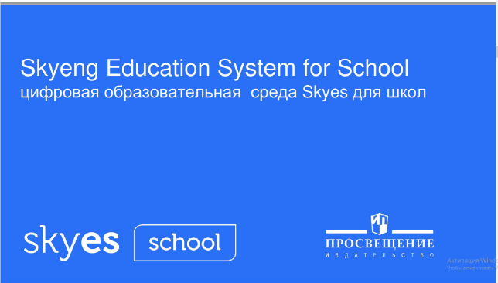


Этапы реализации перехода на обучение с применением электронных ресурсов и дистанционных образовательных технологий
II этап: Практический
Основные формы дистанционного обучения школьников:
Использование образовательных интернет-ресурсов.
Использование образовательных ресурсов, созданных педагогами лицея.
Онлайн-консультации через: WhatsApp.
Общение посредством электронной почты.
Дистанционные уроки и консультации с использованием.
Использование ресурсов образовательных онлайн-порталов для дистанционного обучения.

Slide 7



ОБРАЗОВАТЕЛЬНЫЕ ОНЛАЙН-ПЛАТФОРМЫ
 | Учи.ру – интерактивная образовательная онлайн-платформа (начальная школа ) https://uchi.ru/
 | «Российская электронная школа» – интерактивные уроки по всему школьному курсу с 5 по 11 класс от лучших учителей страны. https://resh.edu.ru/
 | СДАМ ГИА: РЕШУ ВПР, ОГЭ, ЕГЭ и ЦТ – Образовательный портал для подготовки к экзаменам (зарегистрировано –обучающиеся 7-11 классов) https://sdamgia.ru/

Slide 8
Используемые цифровые образовательные платформы
Российская электронная школа-https://resh.edu.ru/
Учи. ру-https://uchi.ru/
WhatsApp Messenger
Решу ОГЭ- https://rus-oge.sdamgia.ru/
Решу ЕГЭ- https://rus-ege.sdamgia.ru/
Электронные почты
Электронное образование в Республике Татарстан-https://edu.tatar.ru/logon

